Slide 1
Особливості вступу до Таврійського державного агротехнологічного університету імені Дмитра Моторного
у 2024 році
(для випускників коледжів – станом на 22.03.2024 р.)

Slide 2
Бакалавр на основі МС, ФМБ
2
ДЛЯ ВСТУПУ ПОТРІБНІ:
НМТ-2024
1) Українська мова, 2) Математика, 3) Історія України,
4) Предмет на вибір (українська література, іноземна мова, біологія, хімія, фізика, географія)
або НМТ-2022, НМТ-2023,
ЗНО-2021
або співбесіда
(для пільгових категорій)
Вступ за мотиваційним листом не передбачено
Буде можливість за бажанням скласти
Єдине фахове вступне випробування (ЄФВВ)
при вступі на спеціальності:
Тест з економіки та управління
051 – Економіка 071 – Облік і оподаткування 072 – Фінанси, банківська справа, страхування та фондовий ринок 073 – Менеджмент 075 – Маркетинг 076 – Підприємництво та торгівля 281 – Публічне управління та адміністрування
Тест з аграрних наук
201 - Агрономія
203 - Садівництво, плодоовочівництво та виноградарство
208 - Агроінженерія

Slide 3
Фінансування навчання
3
БЮДЖЕТ
(безкоштовно,
за рахунок держави)
Конкурсний бал –
не менше 130
КОНТРАКТ
(за рахунок фізичних
або юридичних осіб)
Конкурсний бал –
не менше 100
ГРАНТИ - проект
(вступ на контракт,
часткова компенсація від держави)
для вступників на денну форму навчання
сума залежить від результату НМТ та обраної спеціальності (15 000 … 50 000 на рік)
НМТ необхідно скласти не менше, ніж на 150 балів з двох предметів
гроші на карту «єПідтримка»

Slide 4
Новий перелік галузей знань (проект)
4
Галузь знань | Спеціальність в ТДАТУ
C - Соціальні науки, журналістика та інформація | C1 - Економіка
D - Бізнес, управління та право | D1 - Облік і оподаткування D2 - Фінанси, банківська справа, страхування та фондовий ринок D3 - Менеджмент та підприємництво D4 - Публічне управління та адміністрування D5 - Маркетинг D6 - Торгівля
E - Природничі науки, математика та статистика | E2 - Екологія
F - Інформаційні технології | F2 - Комп’ютерні науки та штучний інтелект
G - Інженерія, виробництво та будівництво | G3 - Електрична інженерія G8 - Прикладна механіка G11 - Машинобудування та приладобудування G12 - Харчові технології G17 - Геодезія та землеустрій
H - Сільське, лісове, рибне господарство та ветеринарна медицина | H1 – Агрономія H7 – Агроінженерія
J - Транспорт, спорт і послуги | J2 - Готельно-ресторанна справа та кейтеринг J4 - Туризм і рекреація
K - Безпека та оборона | K10 - Цивільна безпека

Slide 5
Тривалість навчання
5
Вступ на основі диплома ФАХОВОГО МОЛОДШОГО БАКАЛАВРА,
вступ на неспоріднену спеціальність
На перший курс
зі скороченим терміном навчання (2 р. 10 міс.)
або на 2 курс
На споріднену спеціальність
на перший курс зі скороченим терміном навчання (1 р. 10 міс.) або на 3 курс:
051 – Економіка, 071 – Облік і оподаткування, 072 – Фінанси, банківська справа, страхування та фондовий ринок, 073 – Менеджмент,
075 – Маркетинг, 076 – Підприємництво та торгівля, 122 – Комп’ютерні науки, 133 – Галузеве машинобудування, 141 – Електроенергетика, електротехніка та електромеханіка, 181 – Харчові технології
Вступ на основі диплома МОЛОДШОГО СПЕЦІАЛІСТА
На перший курс зі скороченим терміном навчання (2 р. 10 міс.) або на 2 курс:
193 – Геодезія та землеустрій, 201 – Агрономія, 208 – Агроінженерія
242 – Туризм і рекреація, 281 – Публічне управління та адміністрування

Slide 6
Порядок вступу 2024
6
1. Створити електронний кабінет вступника на сайті https://vstup.edbo.gov.ua – можна звернутися до консультаційного центру (приймальної комісії ТДАТУ).
2. За відсутності складеного НМТ або ЗНО - пройти співбесіду – ДЛЯ ВСТУПНИКІВ З ОКУПОВАНИХ ТЕРИТОРІЙ, А ТАКОЖ ТЕРИТОРІЙ, ДЕ ВЕДУТЬСЯ АКТИВНІ БОЙОВІ ДІЇ.
Реєстрація для проходження співбесіди здійснюватиметься через електронний кабінет вступника. Для підтвердження права на спеціальні умови вступу необхідно надіслати на пошту приймальної комісії pk@tsatu.edu.ua заповнену анкету та копію документа, що підтверджує реєстрацію (прописку).
3. Створити в електронному кабінеті вступника заяви на обрані спеціальності, зазначивши пріоритетність, завантажити МОТИВАЦІЙНІ ЛИСТИ.
З вимогами до мотиваційних листів можна ознайомитись на сайті приймальної комісії ТДАТУ http://www.tsatu.edu.ua/pk/vstup/.

Slide 7
Порядок вступу 2024
7
4. Дочекатися завершення прийому заяв та побачити себе в списках вступників, рекомендованих до зарахування, які будуть оприлюднені на сайті приймальної комісії ТДАТУ.
5. Підтвердити своє бажання навчатися в ТДАТУ (за допомогою електронного кабінету вступника) – ОРИГІНАЛИ ДОКУМЕНТІВ ПОДАВАТИ НЕ ПОТРІБНО
6. Побачити себе в наказі про зарахування на сайті приймальної комісії ТДАТУ, укласти з Університетом договір про навчання.
Перелік документів, які потрібні для вступу до університету:
- документ про освіту і додаток до нього;
- сертифікати ЗНО, НМТ, ЄФВВ (за наявності);
- копії паспорта та ідентифікаційного коду;
- копія посвідчення про приписку до призовної дільниці (для хлопців);
- кольорова фотокартка для документів, розміром 3 х 4 см;
- інші документи (за наявності), що підтверджують право вступника на спеціальні умови участі у конкурсному відборі.

Slide 8
Календар вступної кампанії 2024
8
Освітній рівень бакалавра на основі МС, ФМБ
14 березня – 11 квітня – реєстрація на НМТ
14 травня – 25 червня – основна сесія складання НМТ
з 01 липня – створення електронних кабінетів вступників
3 - 10 липня – реєстрація на співбесіди
8 - 19 липня – співбесіди
19 - 31 липня – прийом заяв
05 серпня – оприлюднення списків осіб,
рекомендованих на бюджет
до 08 серпня – підтвердження вибору місця навчання
10 серпня – зарахування на бюджетні місця
до 30 жовтня - зарахування за контрактом

Slide 9
Календар вступної кампанії 2024
9

Slide 10
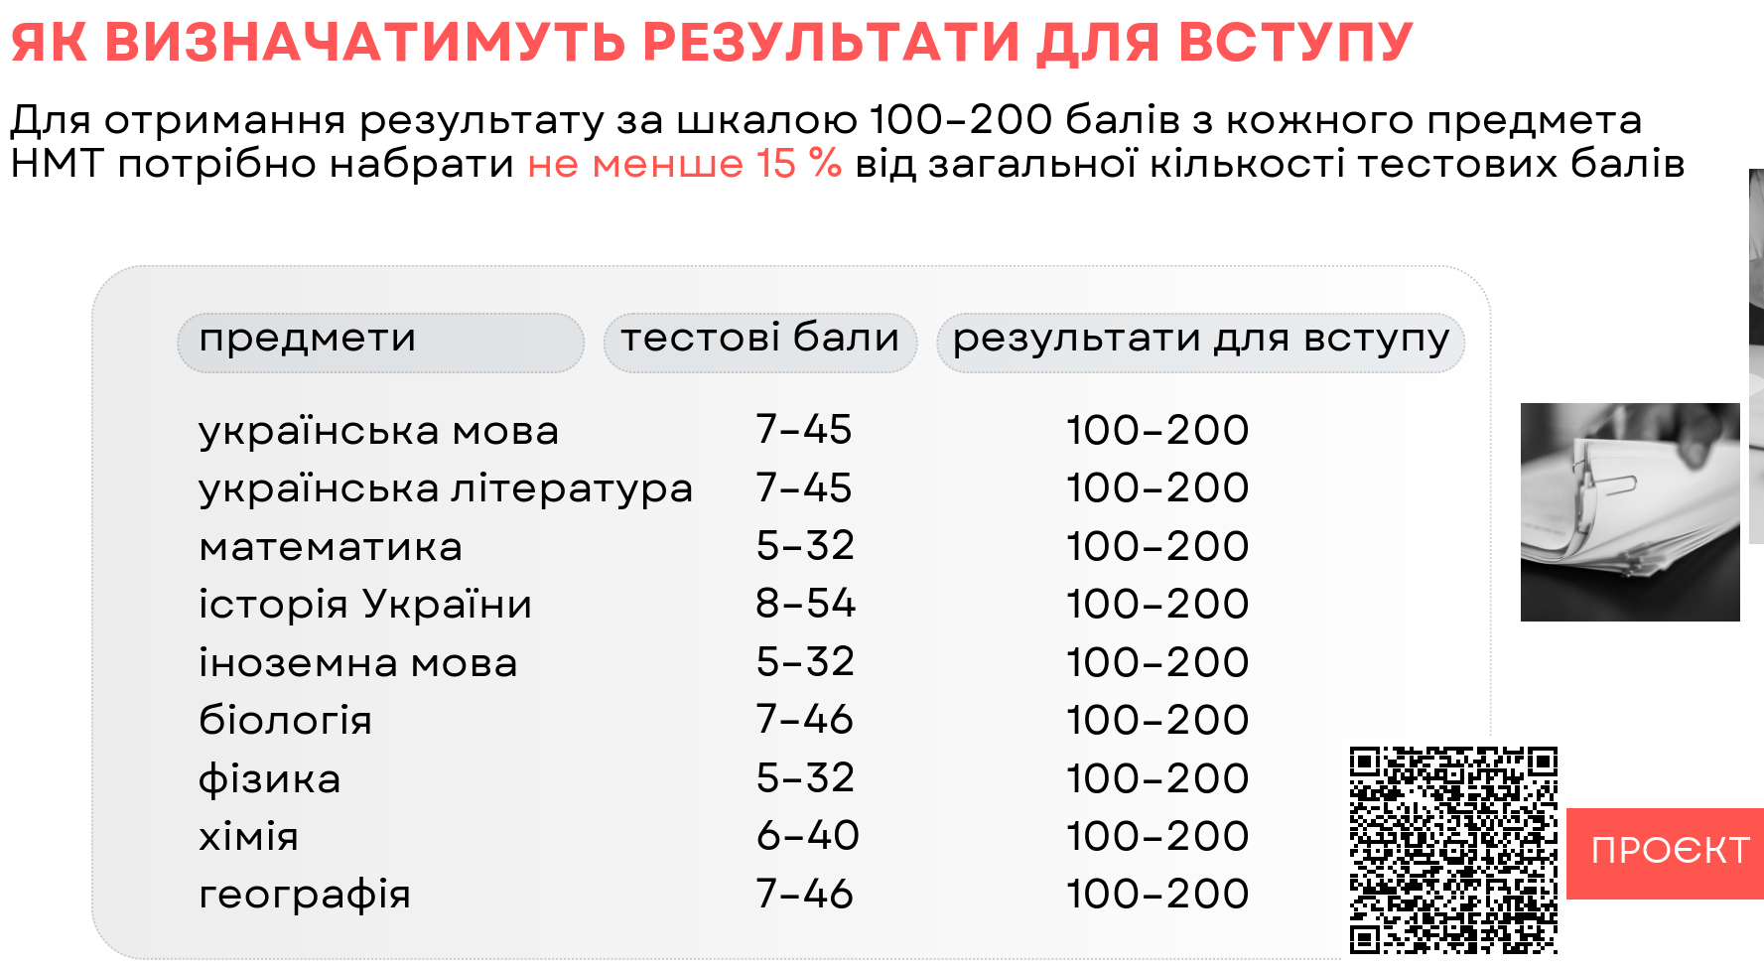
Порогові бали НМТ-2024
10

Slide 11
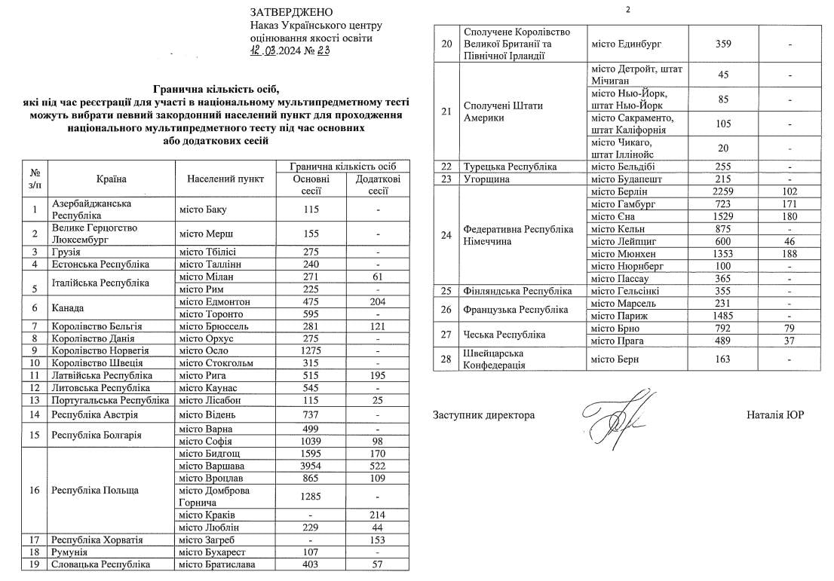
Пункти НМТ за кордоном 2024
11

Slide 12
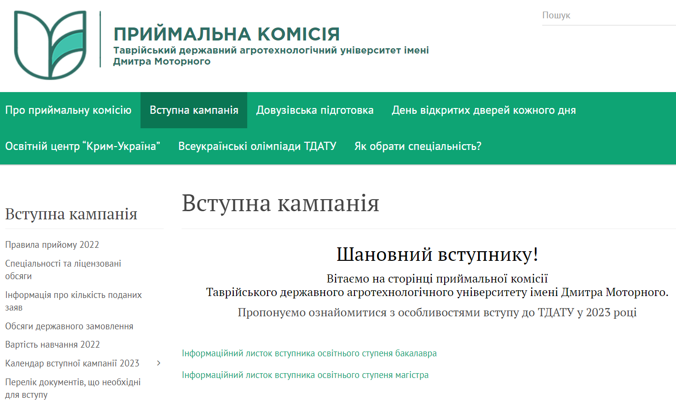
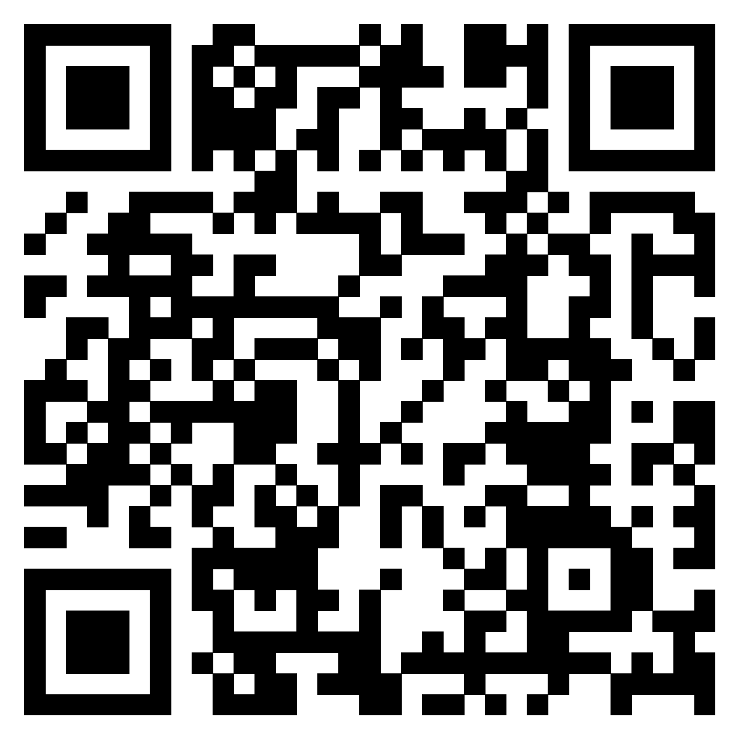
Офіційна сторінка приймальної комісії ТДАТУ
12
Для ознайомлення з детальною інформацією щодо вступу до ТДАТУ завітайте на наш офіційний сайт
http://www.tsatu.edu.ua/pk/vstup
Телефони: +38-099-614-83-02,
+38-098-75-17-448 (Telegram, Viber…) E-mail: pk@tsatu.edu.ua

